Slide 1
ROBÓTICA: INICIACIÓN
María Méndez
Directora del CEIP Pinares del Cega

Slide 2
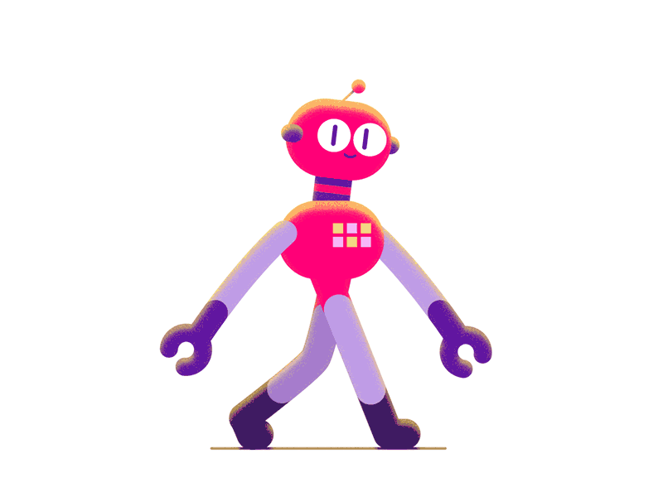
¿qué es la robótica educativa?
Es una disciplina de la robótica, que se centra en el análisis, diseño, aplicación y operación con Robots. Va más allá de crear robots y programarlos, incentiva la cohesión de grupo, la capacidad de reflexión, la resolución de problemas y el trabajo en equipo a través de recursos tecnológicos.
Promueve la autonomía y el aprendizaje cooperativo, mezclando conocimientos en ciencias, tecnología, ingeniería y matemáticas (STEAM).
Es un método interdisciplinar de trabajo de carácter transversal, que, mediante la manipulación, el ensayo error, el pensamiento lógico y la lingüística, fomenta la creatividad y la imaginación para el aprendizaje.

Slide 3
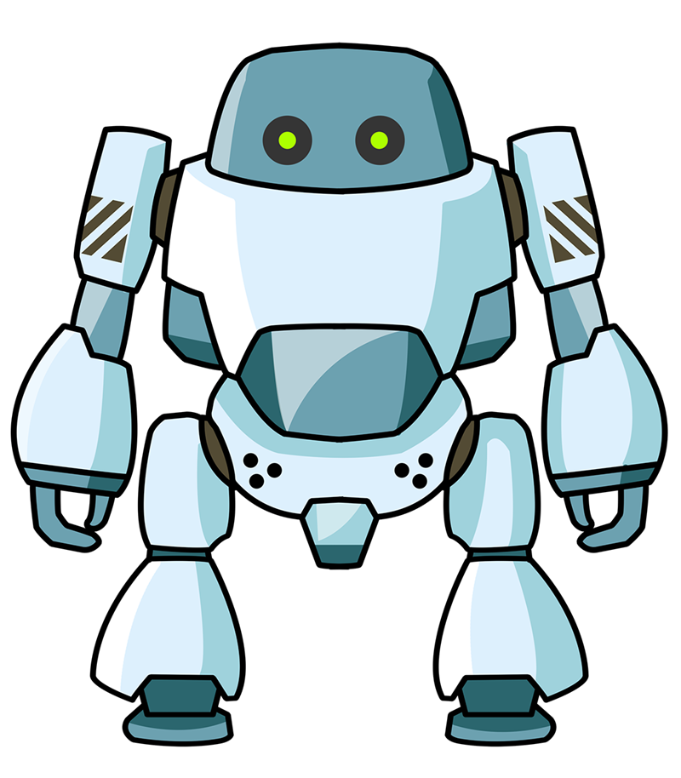
SOMOS UN ROBOT Actividades en movimiento
El objetivo de estas actividades es iniciar los elementos básicos de programación mediante el movimiento y el juego. Se pueden plantear diversas dinámicas:
Imitar libremente los movimientos básicos de un robot (adelante, atrás, derecha, izquierda).
Añadir giros a los movimientos (derecha e izquierda).
Realizar los movimientos siguiendo instrucciones verbales del profesor/a o de otro alumno/a.
Realizar los movimientos siguiendo órdenes motrices (hombro derecho, hombro izquierdo, cabeza y espalda) y se puede apoyar con flechas puestas sobre las diferentes partes del cuerpo.
Realizar dichos movimientos con los ojos cerrados.
Ir de un sitio a otro del aula explicando verbalmente el camino recorrido y los pasos requeridos.

Slide 4
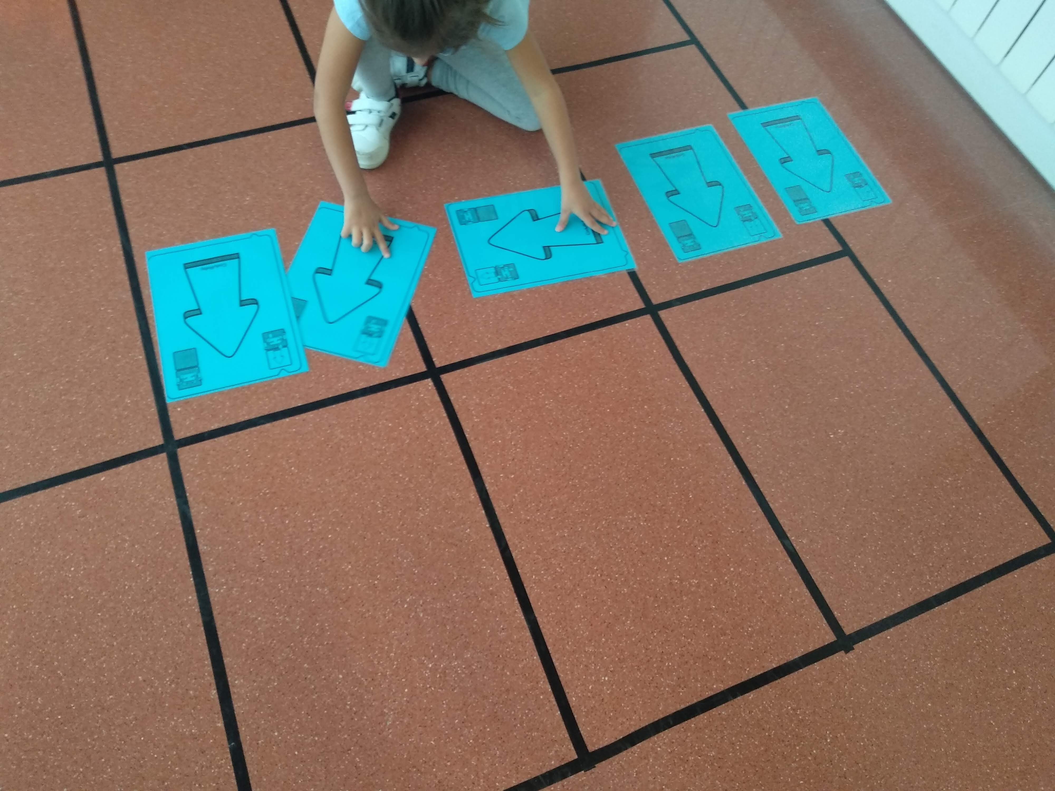
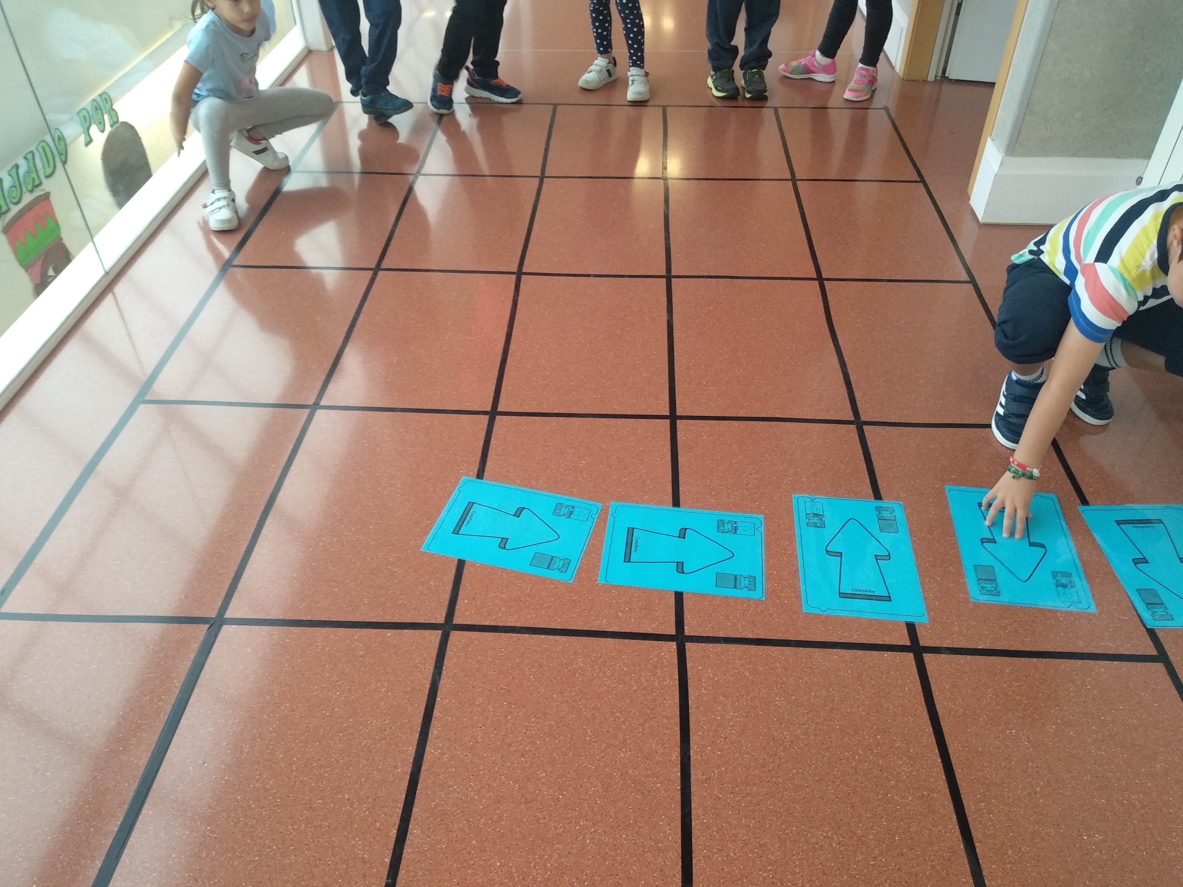
CODY ROBY Programación en movimiento I
El objetivo de esta actividad es comenzar a utilizar el pensamiento lógico de forma lúdica.
Trabajamos sobre una cuadrícula pintada en el suelo además de las tarjetas de programación. Son varias las propuestas que se pueden realizar:
Uno de los alumnos/as diseña un movimiento con las tarjetas y otro lo realiza sobre la cuadrícula.
Se puede hacer el proceso inverso, se realiza un movimiento sobre la cuadrícula y entre varios colocan las tarjetas con los pasos realizados.

Slide 5
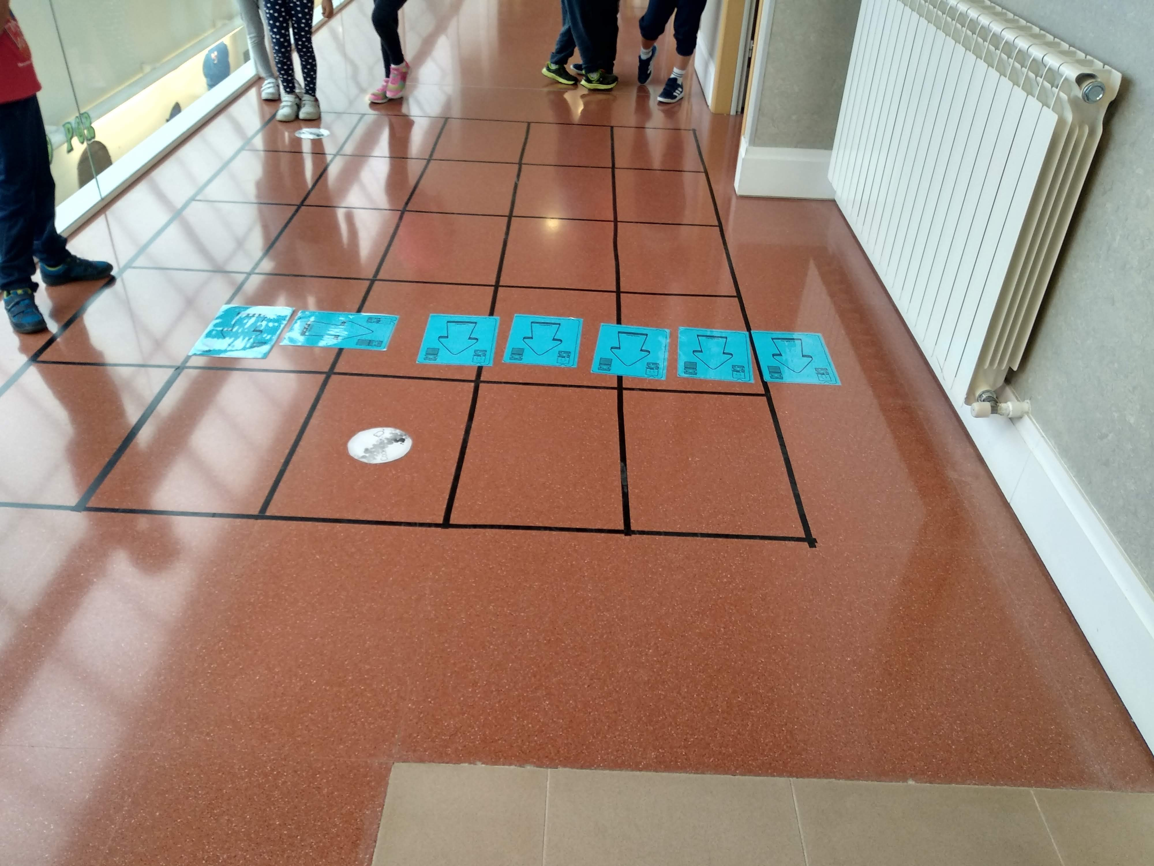
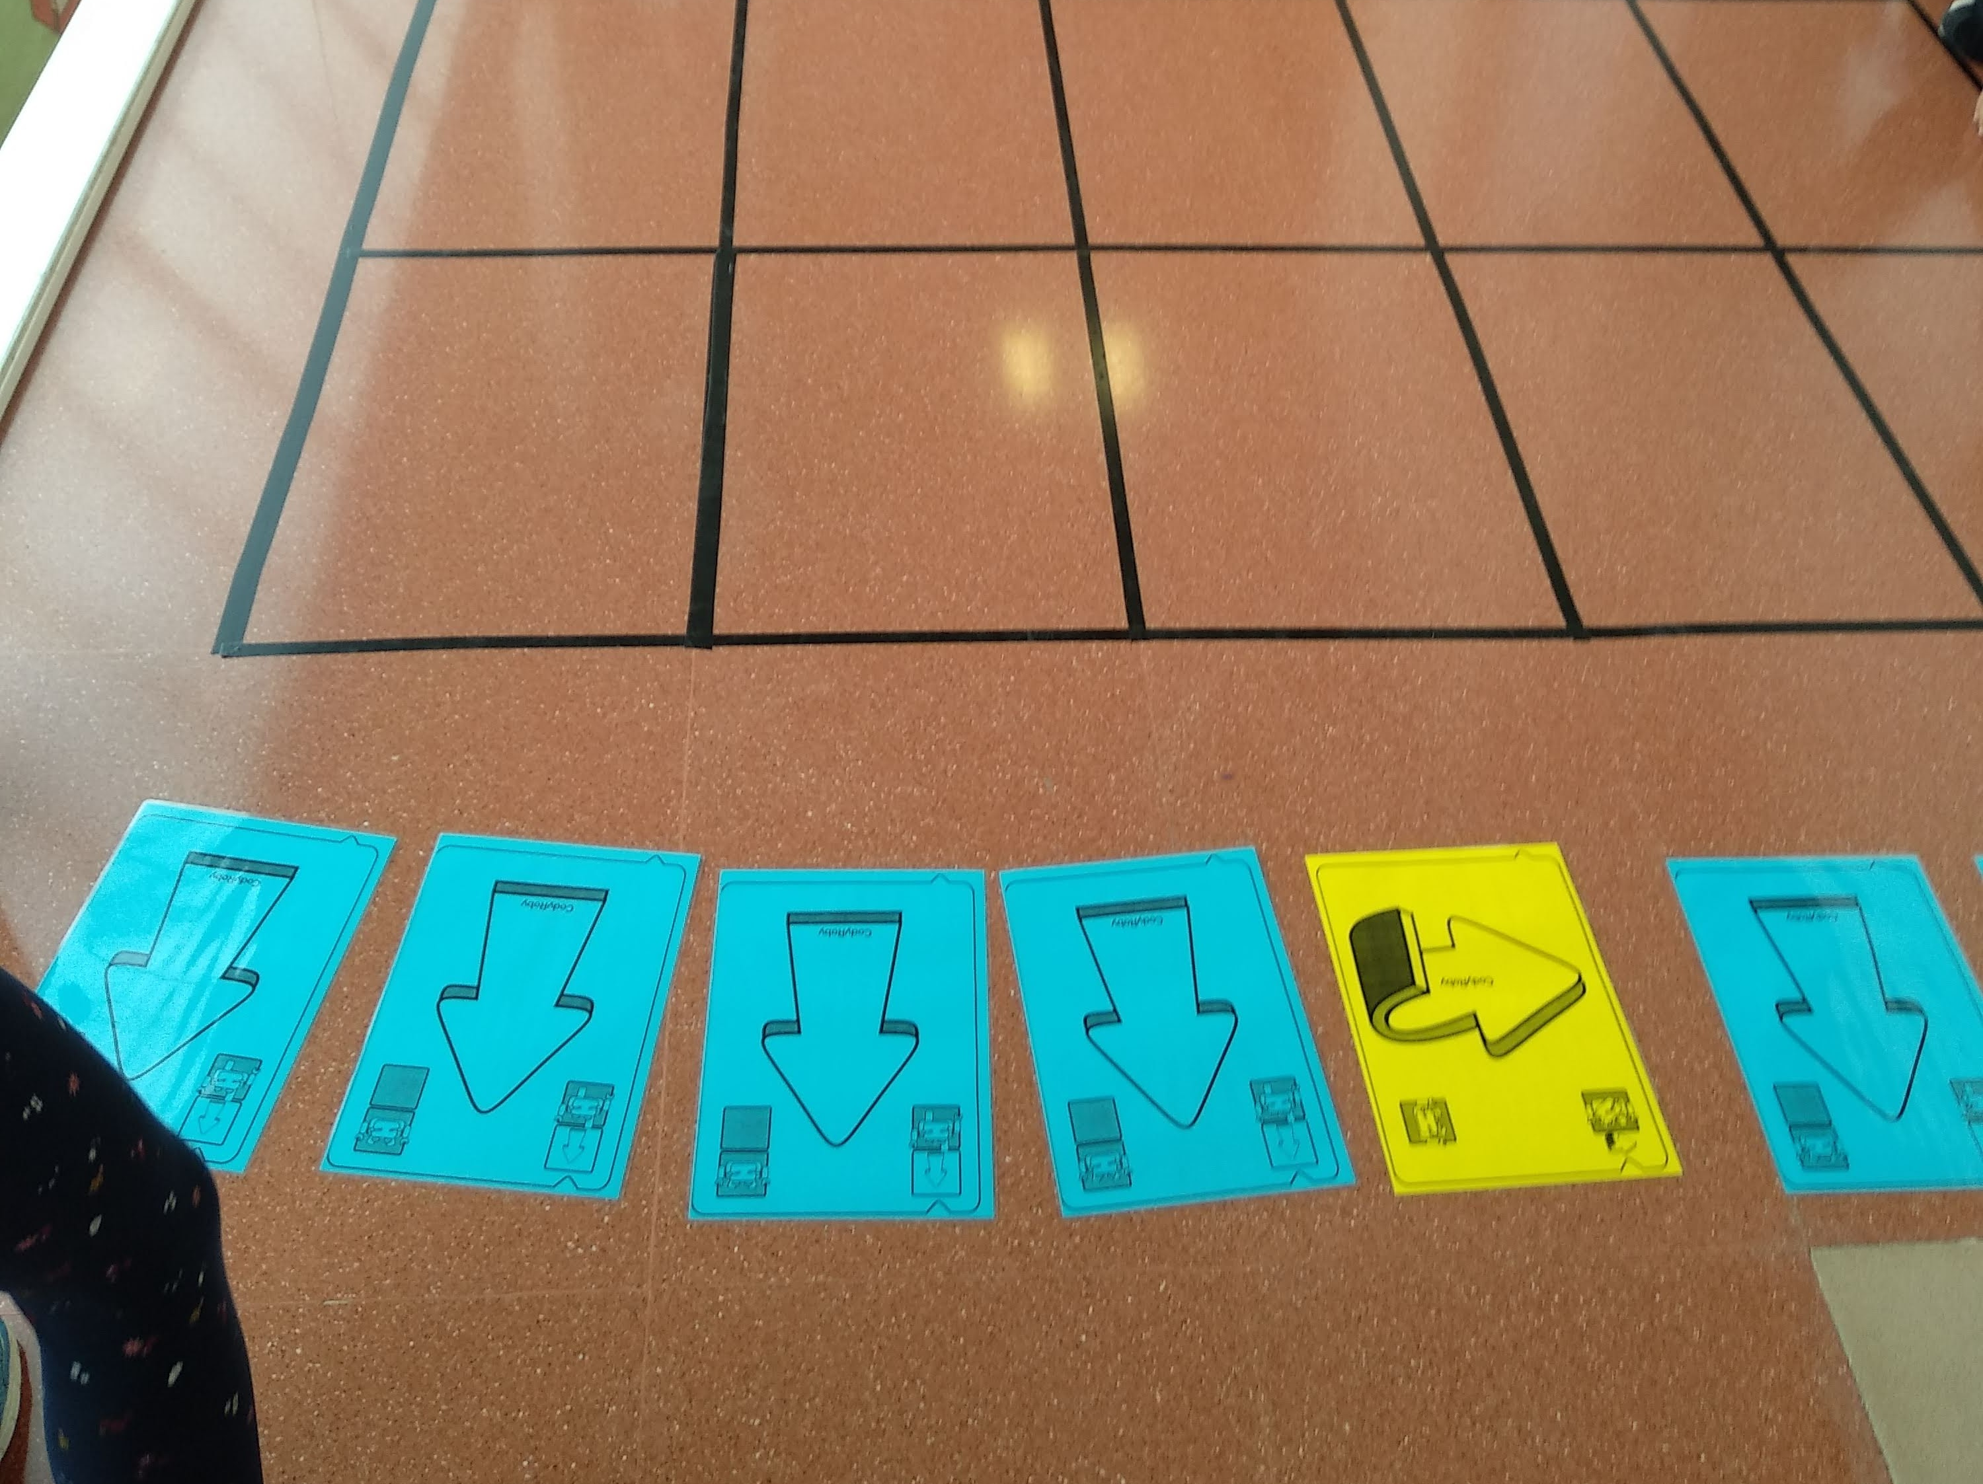
CODY ROBY Programación en movimiento II
Sobre la propia cuadrícula se colocan unos puntos que indican el lugar de salida y el de entrada.
Los alumnos/as tienen que realizar el movimiento necesario para llegar de un punto a otro y escribir el código colocando las tarjetas en el orden correspondiente.
Primeramente, se realiza la programación con las tarjetas unidireccionales (flechas azules) y después añadiendo las de giros (tarjetas amarillas).

Slide 6
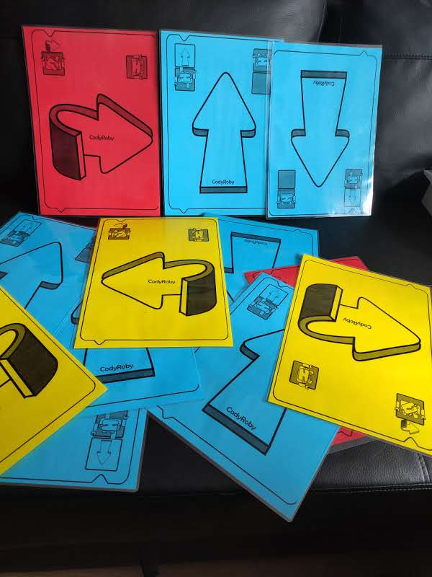
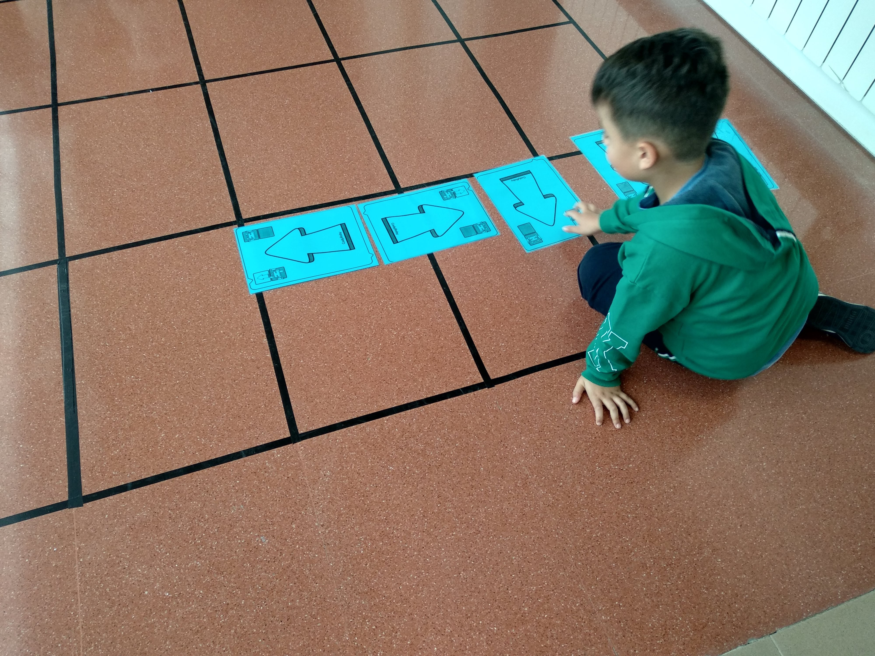
CODY ROBY Programación sobre tablero
Todas estas actividades se pueden realizar además de con las tarjetas, sobre un tablero o cuadrícula, dando un paso más sobre la interiorización del movimiento.
En el vídeo vemos un ejemplo de juego: "Rellena todo".

Slide 7
Let’s Go Code!™

Slide 8
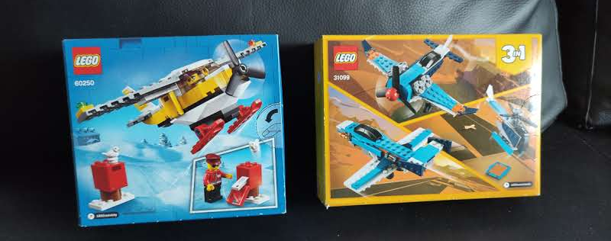
PRIMERAS CONSTRUCCIONES
Para realizar los primeros pasos en la construcción de máquinas no es necesario un gran material, nos sirve cualquier juego de construcción.
El objetivo principal es construir el reto que se proponga: "Construye una máquina para explorar el espacio", "Construye un helicóptero para ayudar en los incendios forestales", "Construye una avioneta que pueda aterrizar en agua y en tierra"…
Se pueden buscar incluso construcciones básicas de Lego o playmobil. Algunos ejemplos se pueden ver en las fotos.

Slide 9
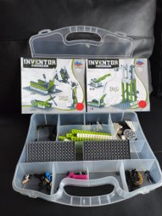
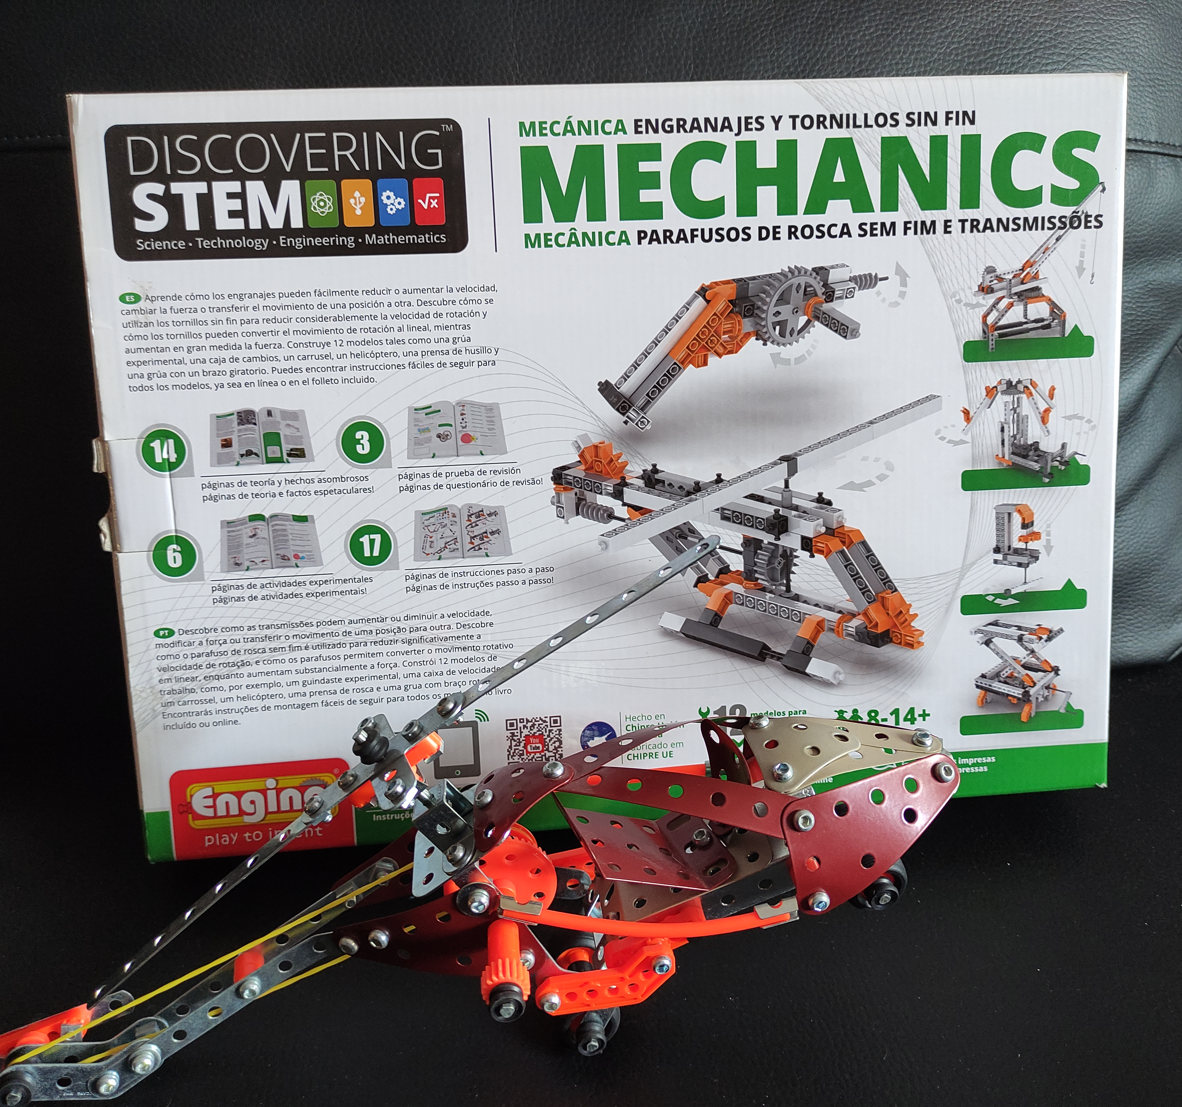
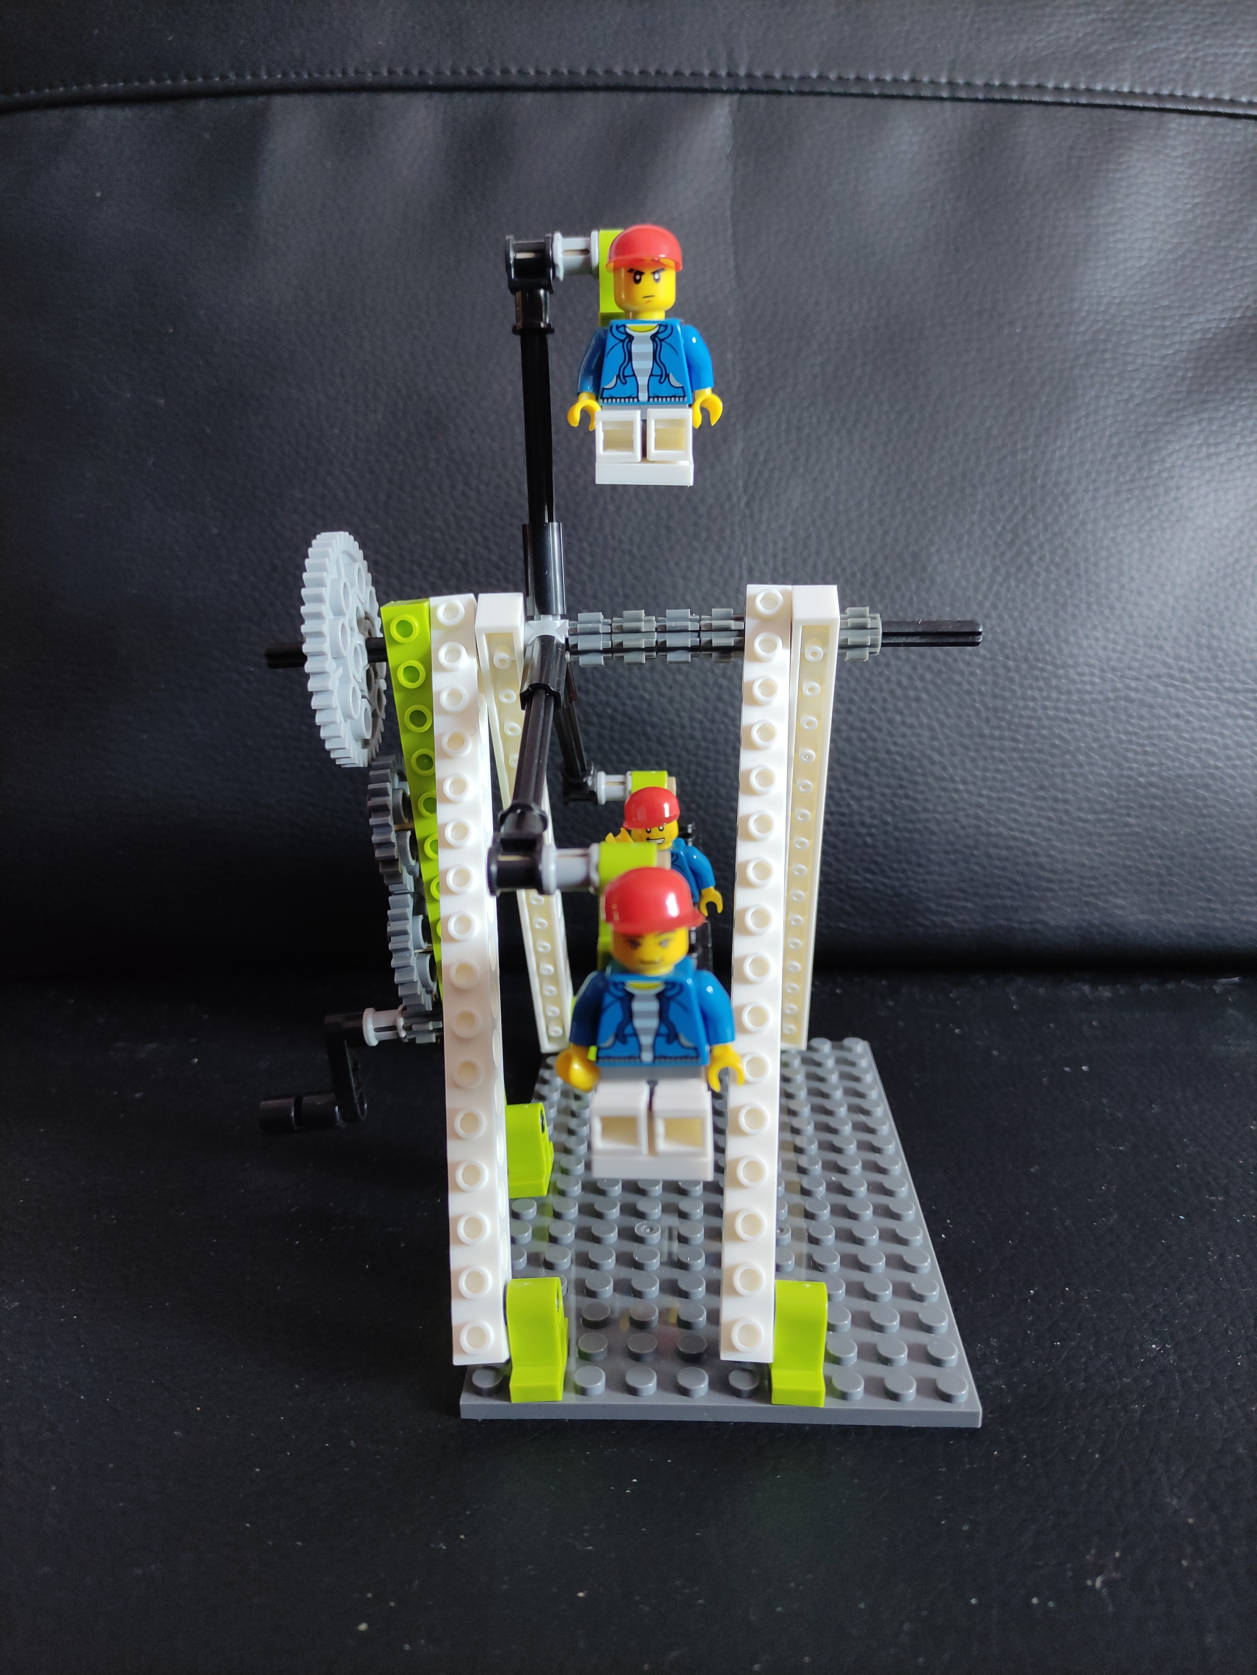
PRIMERAS MÁQUINAS I
El objetivo de estas construcciones es precisamente lo que su nombre indica "construir", un paso más en la creación y el pensamiento lógico. Estas propuestas no incluyen programación de movimientos, pero va implícito en su propia articulación.

Slide 10
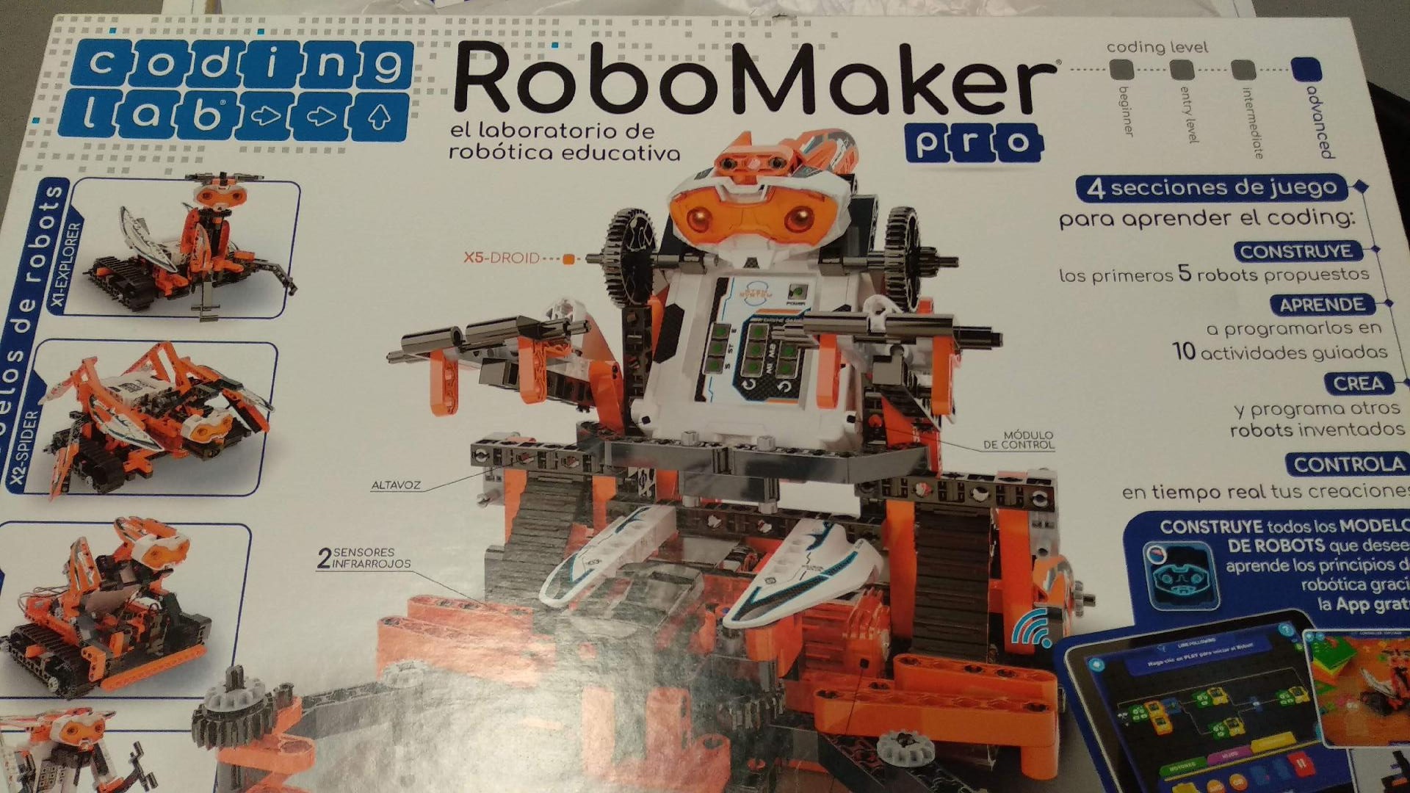
PRIMERAS MÁQUINASII
Otro ejemplo es la construcción de Robomaker

Slide 11
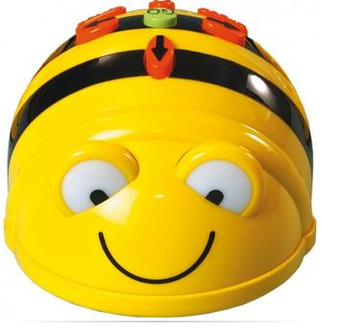
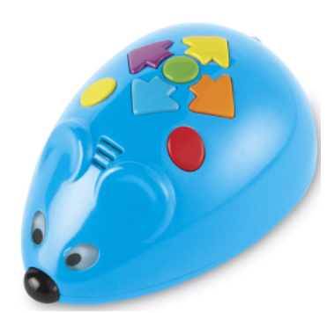
AUTOPROGRAMABLES I
El siguiente paso que se puede realizar simultáneamente a las construcciones es el uso de pequeños robots de suelo autoprogramables que disponen de mandos de direccionalidad avanzada.
Promueven la capacidad de resolver problemas, potenciar la creatividad, la organización, la secuenciación, la atención y además fomenta la autonomía.

Slide 12
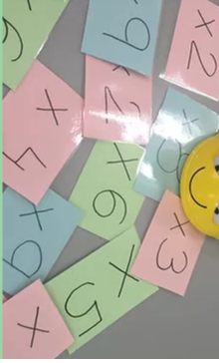
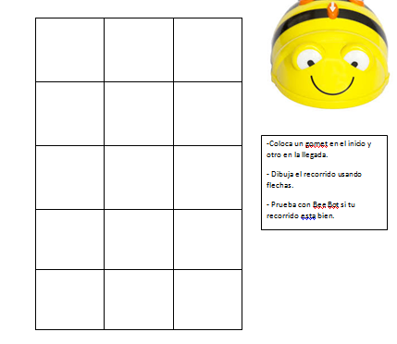
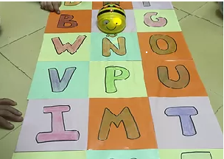
AUTOPROGRAMABLES II
.
El trabajo con estos robots busca la secuenciación de pasos y la iniciación a la programación a través de los botones del robot. Los tableros pueden crearse para trabajar diversos contenidos: matemáticos, lingüísticos, emocionales... Primero será necesario conocer la programación del robot y después plantear las actividades de contenidos.

Slide 13
AUTOPROGRAMABLES III
Este vídeo es un buen ejemplo (TILK Educación)

Slide 14
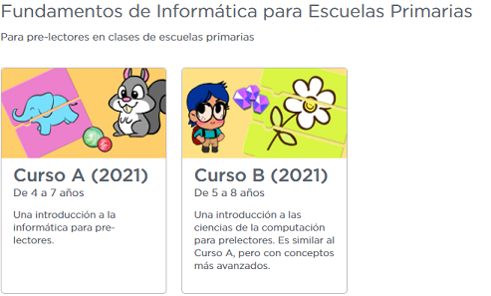
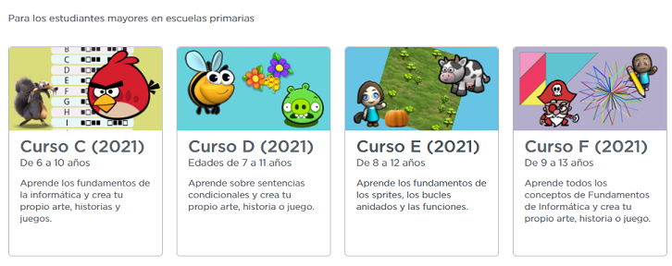
JUGAMOS A PROGRAMAR Code.org
Es una organización que potencia el uso de la computación en las escuelas.
Su acceso y registro es gratuito, y permite el seguimiento online del trabajo realizado por el alumnado.
Organiza el inicio a la programación en diversos cursos, realizando una secuenciación por niveles.
Además, propone actividades en "La hora del código" que son propuestas de programación sobre diversa temática de moda.
El siguiente paso sería la programación con scrath.
http://aprendiendoscrath.blogspot.com/

Slide 15
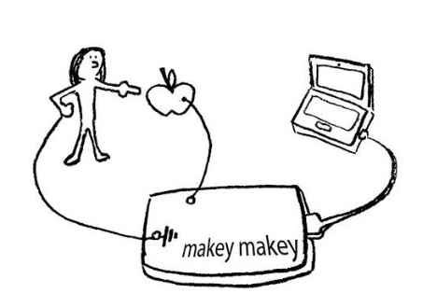
Makey Makey I
Es una placa programable de uso muy sencillo, que funciona como un puente entre el ordenador y los objetos con los que se quiere interactuar.
Potencia la creatividad y la imaginación, además del pensamiento computacional.

Slide 16
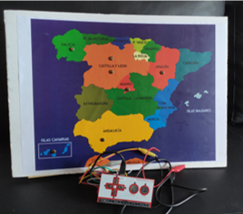
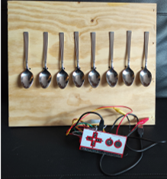
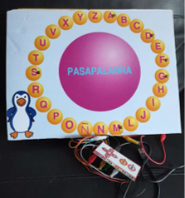
Makey Makey II
Se pueden realizar diversas actividades relacionadas con el mundo sonoro y con las ciencias, por ejemplo: un pasa-palabra interactivo, ¿Cómo suenan las cucharas? o un mapa con elementos de la geografía española.​

Slide 17
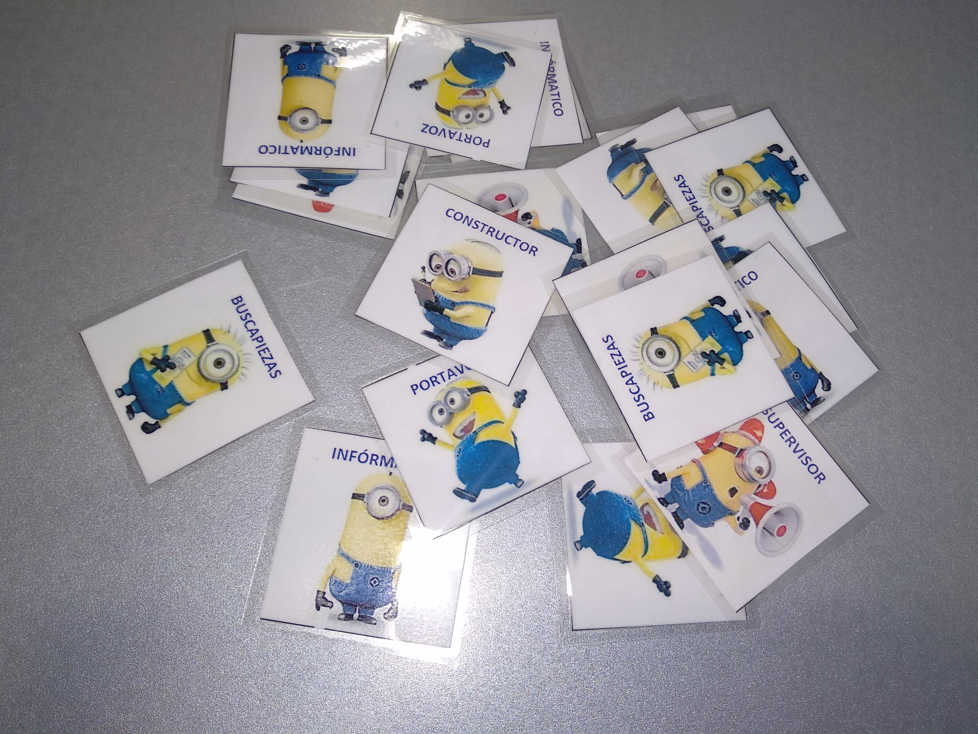
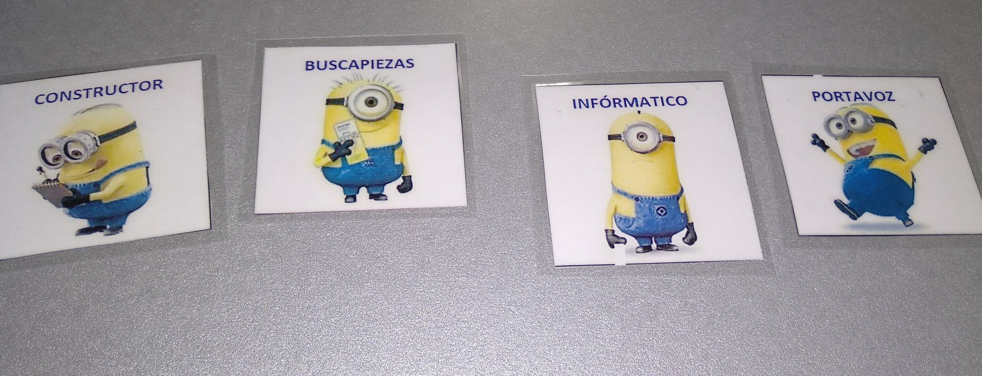
ORGANIZACIÓN DE TRABAJO EN EQUIPOS (para Wedo 2.0)
Una propuesta para organizar el aula es haciendo equipos, donde se distribuyen las tareas en diferentes roles: constructor, busca-piezas, programador, diseñador...
Wedo 2.0 es un kit de robótica interactiva que permite la construcción de robot y su programación por bloques

Slide 18
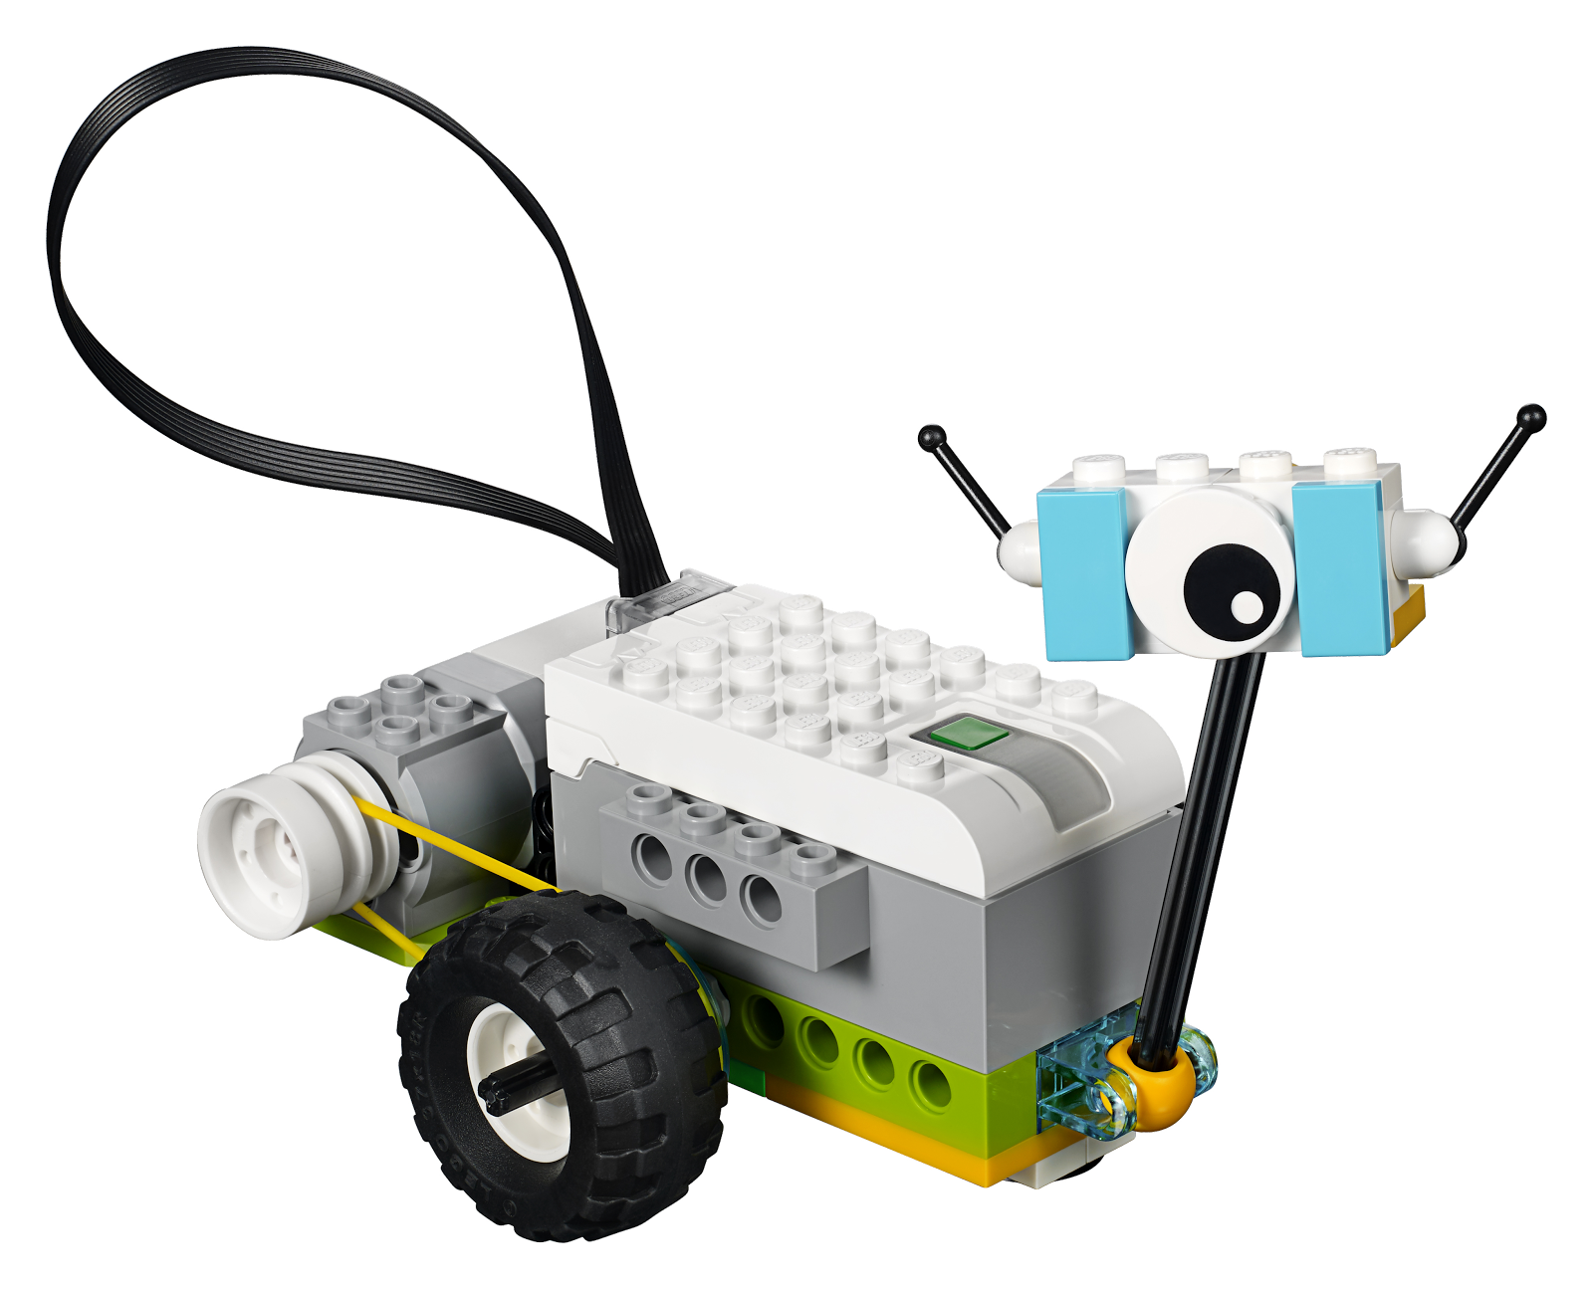
PROYECTOS CON WEDO 2.0
Construimos a MILO, es un robot de investigación y análisis espacial. El proyecto parte de la idea de que somos viajeros en el espacio y tenemos que explorar nuevos planetas. Cuentan cómo han programado su explorador.

Slide 19
PROYECTOS CON WEDO 2.0 I
En la siguiente actividad el alumnado trabaja con los molinos, construyendo los modelos de wedo e inventando otros. El objetivo es acercarse a las energías renovables además de programar su funcionamiento. El final es vender su proyecto de molino como el mejor del mercado.

Slide 20
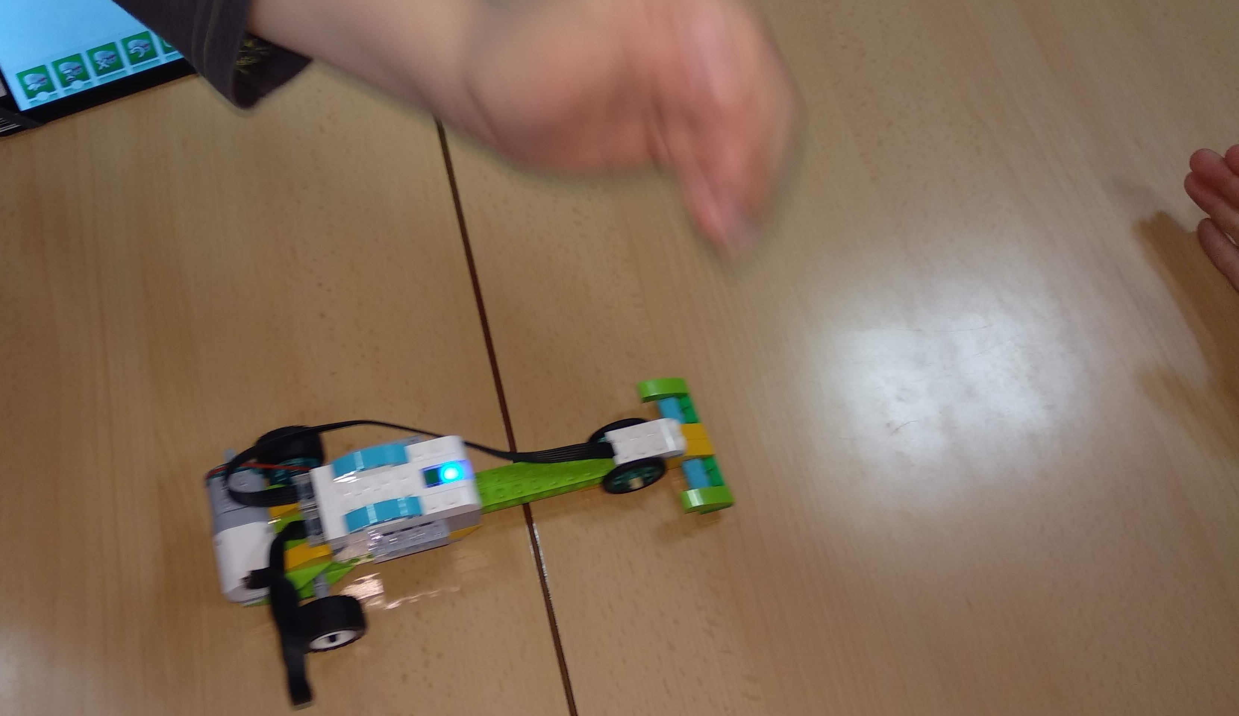
PROYECTOS CON WEDO 2.0 II
En esta actividad el objetivo es construir un coche de carreras, primero según modelo, pero después lo tunean a su gusto. El objetivo es que sea el coche más rápido y molón; para ello tienen que hacer una adecuada programación de motores y de elementos aerodinámicos.

Slide 21
PROYECTOS CON WEDO 2.0 III
Seguimos construyendo, esta vez camiones para recogida selectiva de basura y su posterior descarga en los contenedores correspondientes. No sólo se trabajan elementos de robótica y programación, también otros aspectos del currículo.

Slide 22
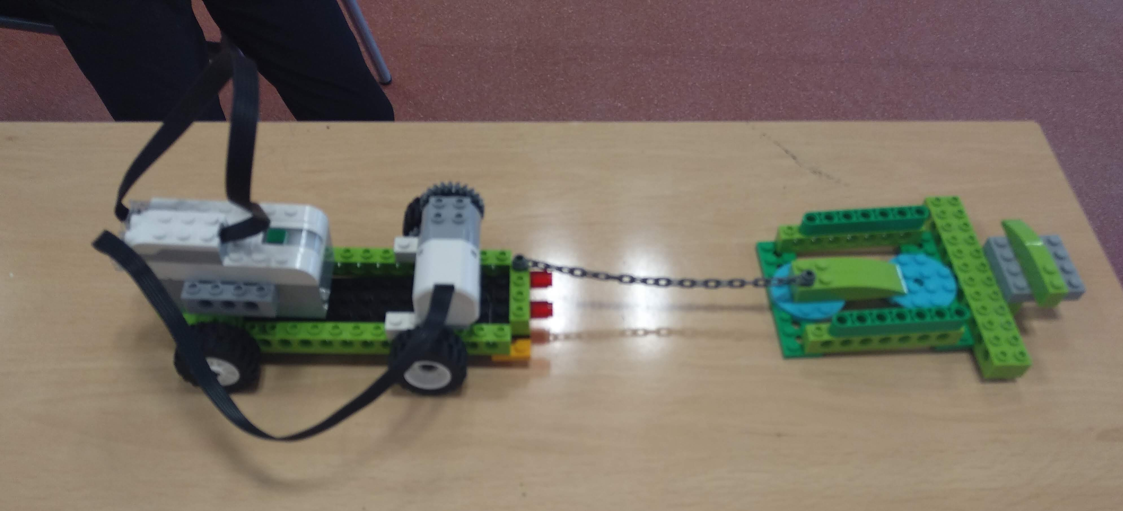
PROYECTOS CON WEDO 2.0 IV
Nada mejor como dejarles construir y programar libremente, en este caso la propuesta es un vehículo de carga para el transporte de mercancías, relacionado con el área de ciencias sociales.

Slide 23
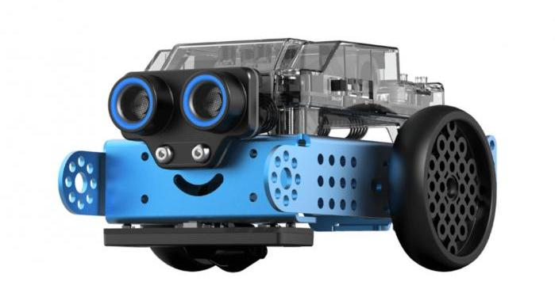
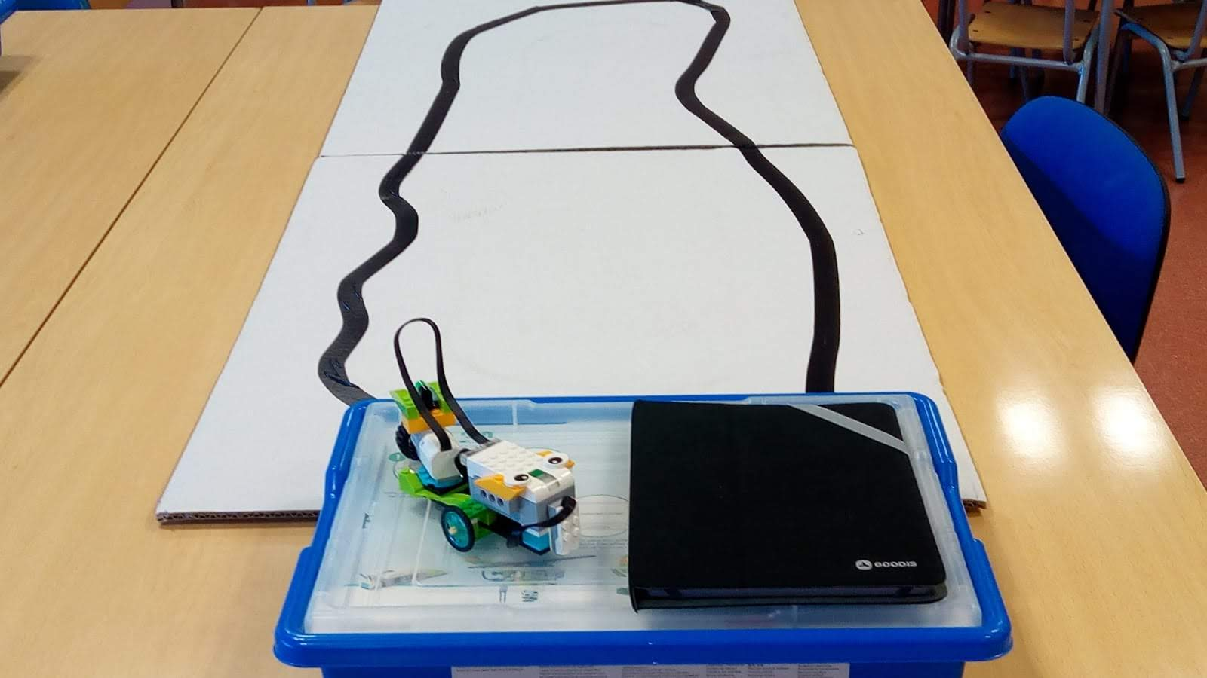
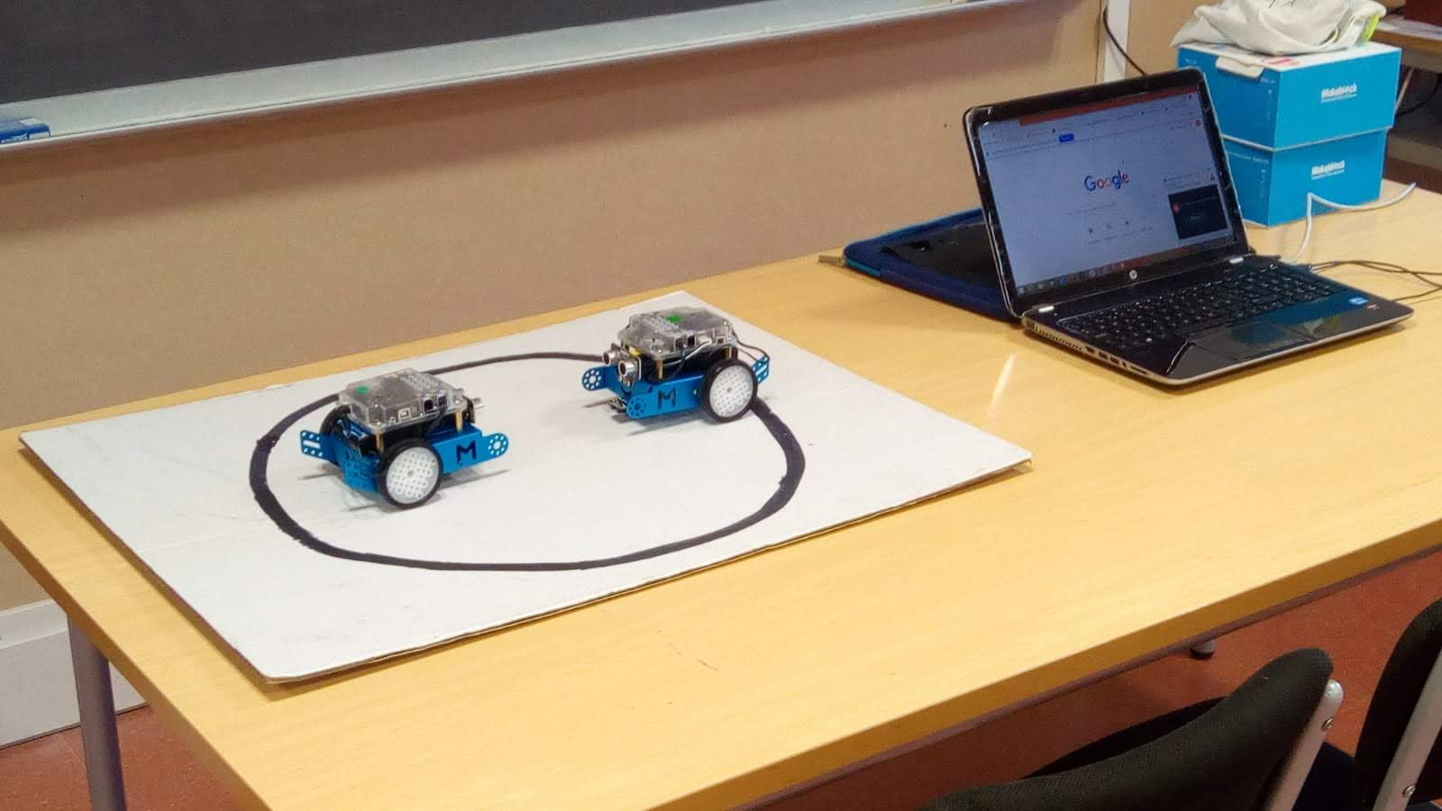
WEDO 2.0 o MBOT
Mbot es otra propuesta de kit de robótica, que permite una programación más avanzada, pero no tiene el elemento constructivo de Wedo 2.0.
Mbot presenta un método de codificación Makeblock basada en Scratch.
Presenta el gran beneficio de la creatividad para que el robot, supere obstáculos, realice un camino de sigue-líneas o programar un control remoto.

Slide 24
ALGUNOS VIDEOS CON MBOT

Slide 25
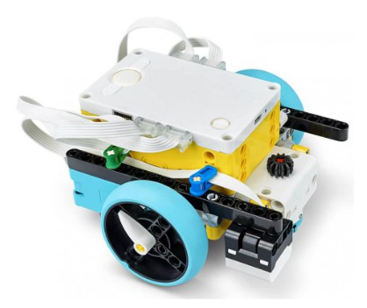
RETOS CON SPIKE
Existen diferentes tipos de kits de construcción robótica, entre ellos el SPIKE, más avanzado que Wedo 2.0 y menos que otros como Mindstorms MV3, que permite muchas más posibilidades de construcción, con otra variedad de sensores y motores.
En este caso la propuesta es trabajar con retos: llevar un paquete de un sitio a otro, cargar un contenedor y dejarlo sobre una plataforma, mover una rueda de fuerza, pasar por encima de un puente, voltear objetos diversos...

Slide 26
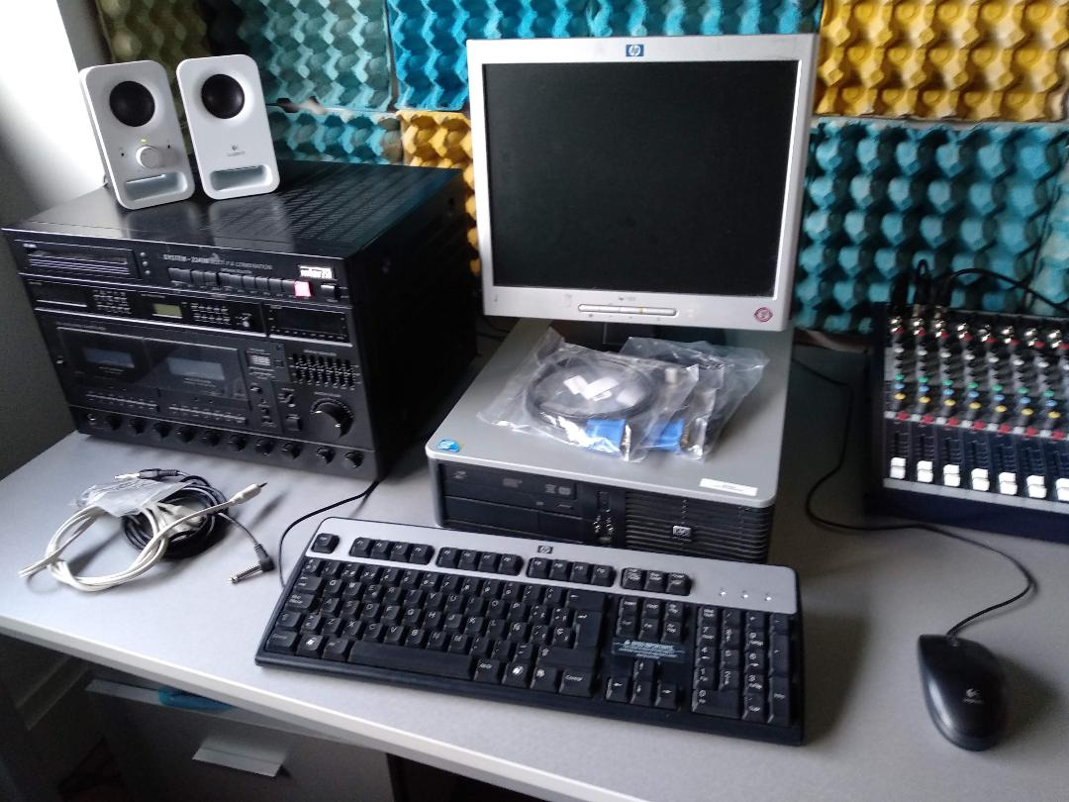
PROYECTO CEGA PRIM-ROBOT
Proyecto de autonomía de centro que permite la modificación de horarios de docencia y contenidos educativos. Todo el proyecto está relacionado con la competencia comunicativa a través de diferentes lenguajes: expresión oral en inglés, expresión en los medios de comunicación (radio escolar "Las Voces del Cega"), PROBOT y lenguaje musical en infantil.
http://ceippinaresdelcega.centros.educa.jcyl.es/sitio/

Slide 27
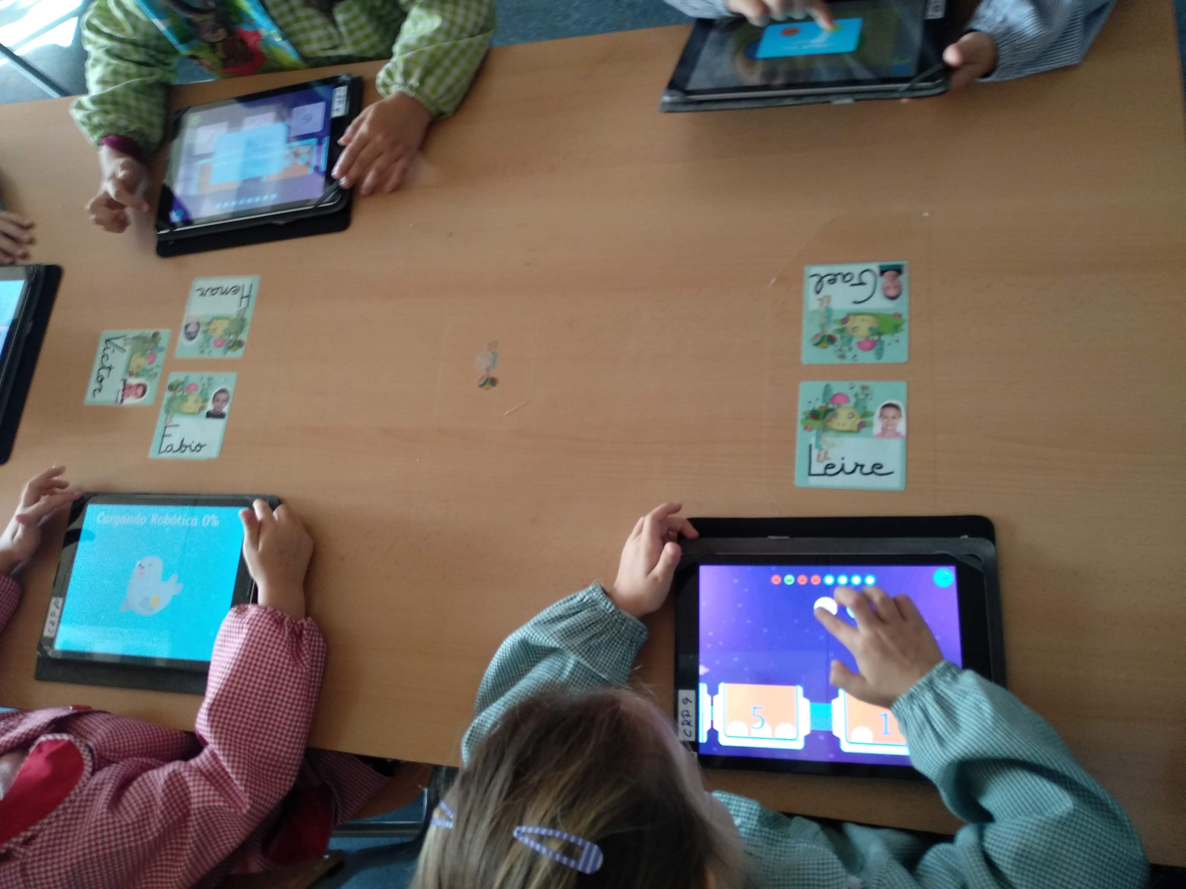
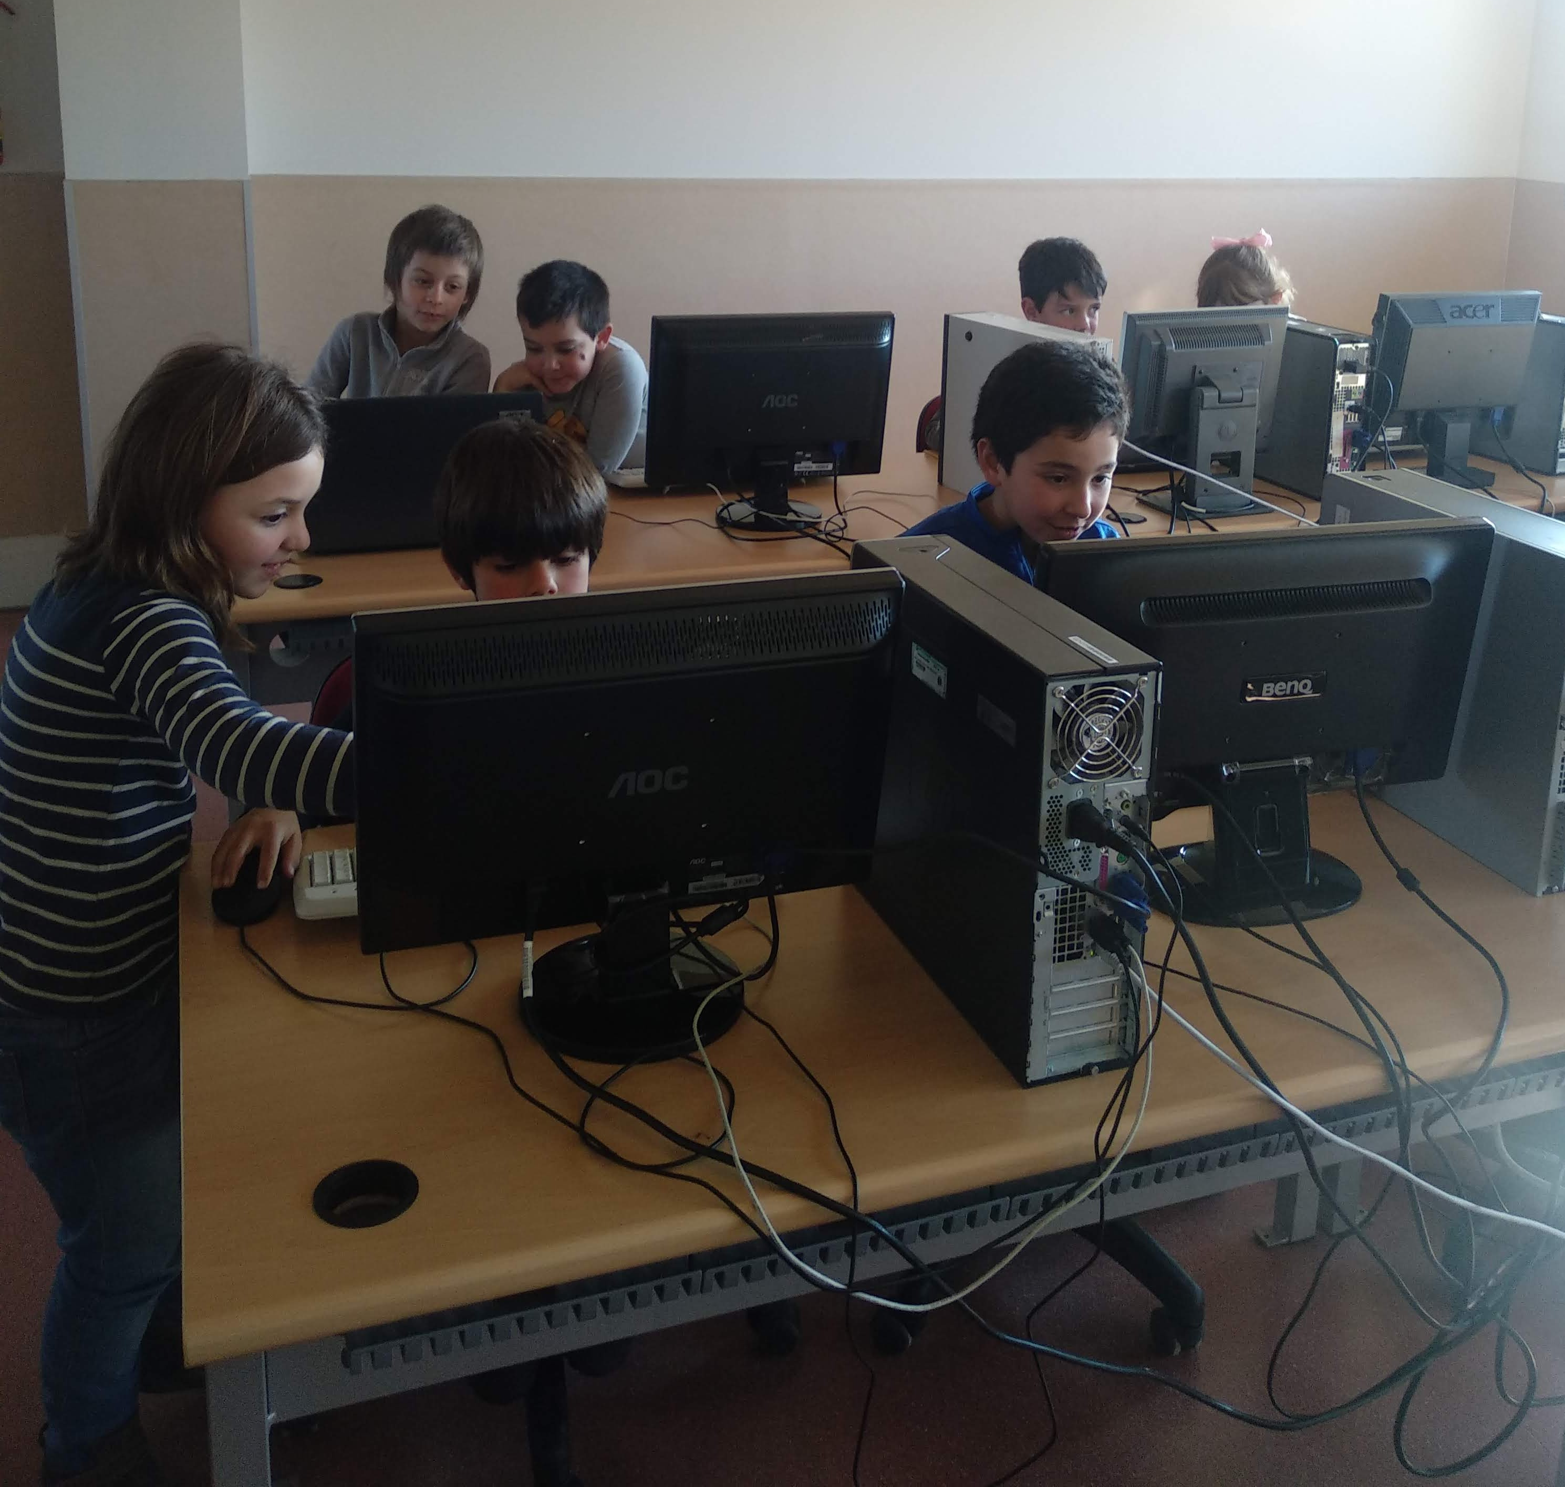
ORGANIZACIÓN de contenidos de PRIMERO DE PRIMARIA
Primer trimestre de contenidos propios de informática: partes básicas del ordenador, conocer el teclado, arrancar y apagar, identificar el escritorio y reconocer elementos sobre él, buscar páginas sencillas (educacyl, juegos online...), juegos en la red para manejo del ratón y conocimiento del teclado y actividades varias relacionadas con las áreas del currículo.
Segundo trimestre de iniciación a la robótica con actividades de suelo, programación sin conexión, cody roby y robots autoprogramables.
Tercer trimestre de iniciación a la programación con scratch a través de code.org, nivel A y B.

Slide 28
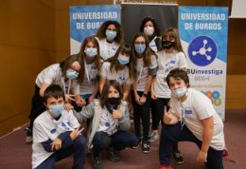
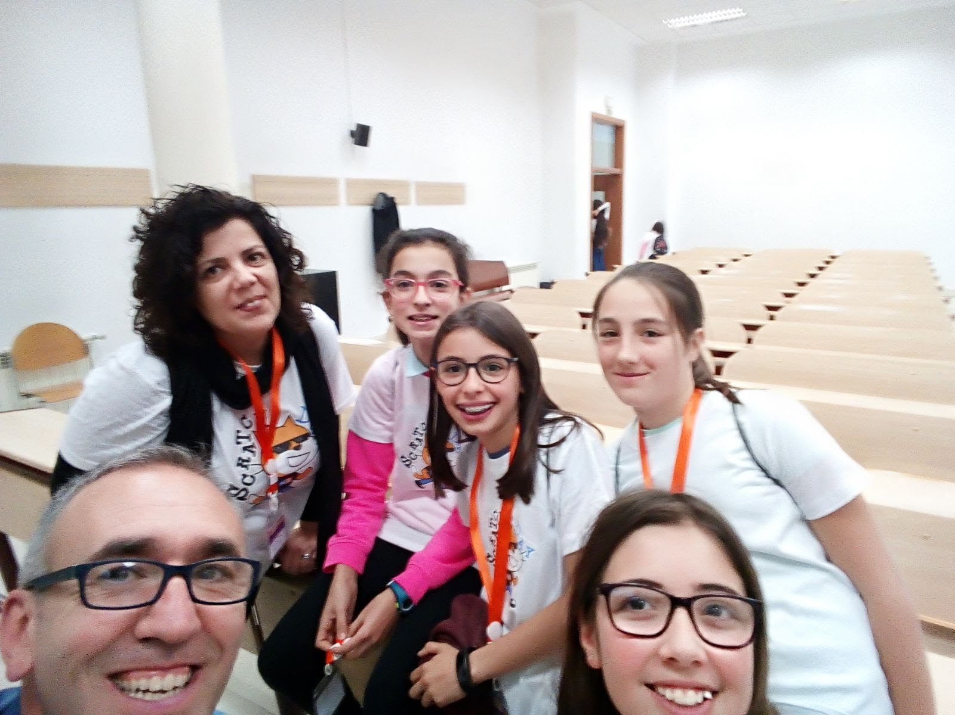
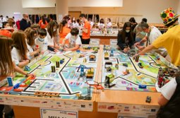
ACTIVIDADES COMPLEMENTARIAS
Scratch Day
Fisrt Lego League
Organizado por la UVA, la facultad de ciencias y la asociación de Scratch Day.
Actividades cooperativas.
Presentación de un proyecto de Programación con Scratch.
Competición internacional de robótica y proyectos de innovación.

Slide 29
ENLACES DE INTERÉS
https://programamos.es/cody-roby/
https://roboteandosafa.wixsite.com/roboteandoenlasafa/bee-bot
http://apprendiendoconrobotica.blogspot.com/
https://www.ro-botica.com/tienda/Makey-Makey/
https://paparobot.es/makey-makey/
https://www.robotix.es/es/recursos-gratuitos
https://scratch.mit.edu/wedo
http://www.futureworkss.com/arduino/Documentacion/Manual_de_actividades_con_el_mBot.pdf
https://robotix.es/documentos/storyboard.pdf

Slide 30
ENLACES DE INTERÉS
https://www.youtube.com/channel/UCUlSUHMwoz_msUA1MIVV4HA
https://juegosrobotica.es/
https://www.educaciontrespuntocero.com/recursos/juegos-de-mesa-para-aprender-a-programar/
https://www.prodel.es/first-lego-league-espana/
OTRAS PÁGINAS DE PROGRAMACIÓN
TYNKER
CODEMONKEY
CODECOMBAT
http://aprendiendoscrath.blogspot.com/

Slide 31
GRACIAS
CONTACTO
memendez@educa.jcyl.es
@memendeza

